Slide 1


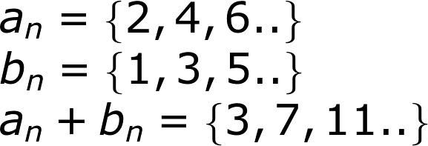
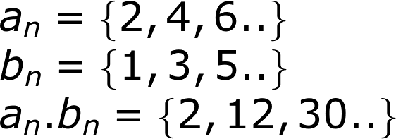


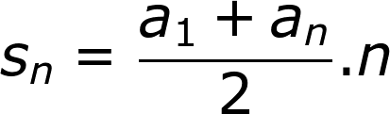
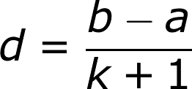

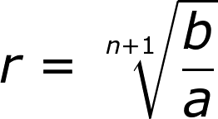
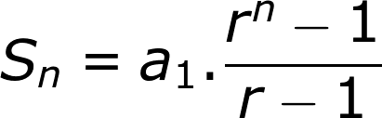
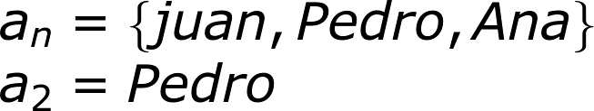
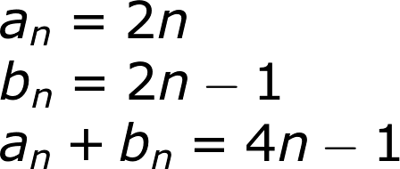
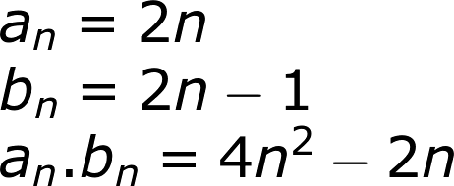


Sucesiones y progresiones
⊆
Sucesiones
Progresiones
se define como
se define como
Términos organizados uno a continuación del otro, cumpliendo cierto orden
sucesiones en las cuales sus términos exceptuando el primero se generan sumando o multiplicando una cantidad fija
Se caracterizan
por que
Se dividen en
se denota como : 1
Termino general
pueden ser Infinitas
pueden ser finitas
se definen operaciones
progresiones aritméticas
Progresiones geométricas
donde
Cuando
ejemplo
ejemplos
como
cuando
cuando
a: termino
Sub n: posición
es numérica y siguen un patrón
conjunto números pares
orden de llegada en la fila del banco
suma
multiplicación
sus términos se generan sumando una cantidad fija
sus términos se generan multiplicando una cantidad fija
Que se
define
Que se
define
Pueden ser
Es posible
representado como
representado como
componente a componente
componente a componente
Se caracterizan
por
Se caracterizan
por
numérica o no numéricas
Establecer una (formula)
6
7
el termino general
sumar n términos consecutivos
interpolar k términos entre a y b
el termino general
n términos consecutivos se suman y se multiplican
interpolar k términos entre a y b
ejemplo
ejemplos
ejemplos
ejemplos
8
10
definido como
utilizando la formula
definido como
utilizando las formulas
utilizando la formula
utilizando la formula
2
4
12
13
14
15
sumar:16
multiplicar: 17
con las formulas
con las formulas
18
su formula
9
11
3
5

